Slide 1

RĒZEKNES TEHNOLOĢIJU AKADĒMIJA
Projektu pārvaldības un tehnoloģiju pārneses kontaktpunkta vadītāja Dr.oec. Lienīte Litavniece

Slide 2
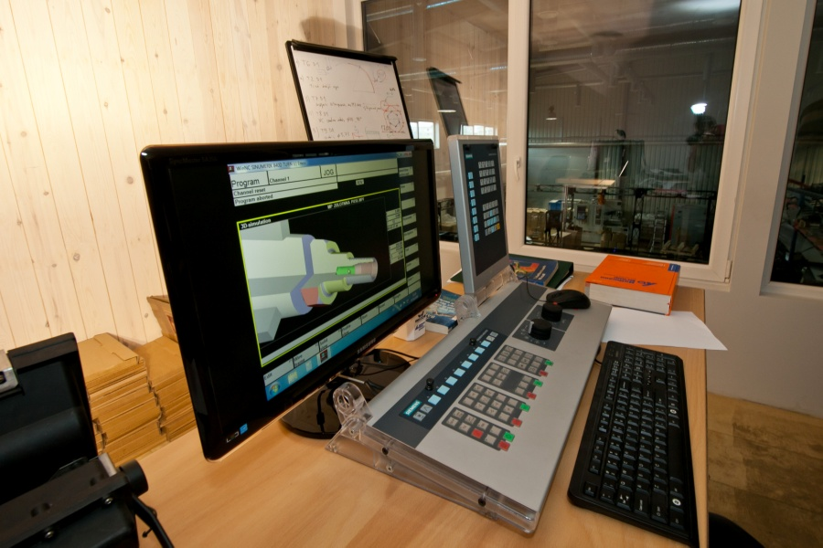
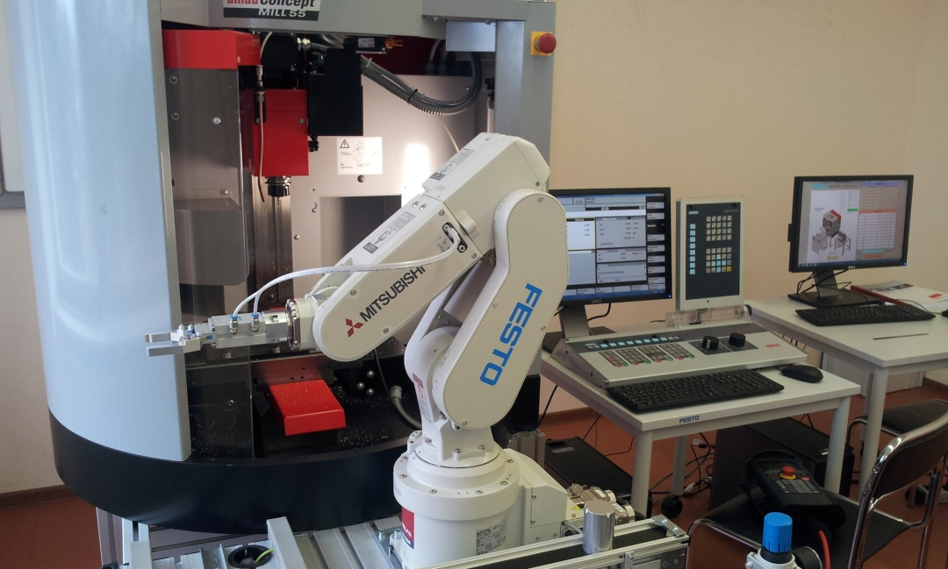
Statistika
49 studiju programmas:
30 pamatstudiju
16 maģistra
3 doktora
> 1800 studenti
9 % ārzemju studenti
10637 absolventi
Akadēmiskais personāls:
65% ar doktora zinātnisko grādu

Slide 3
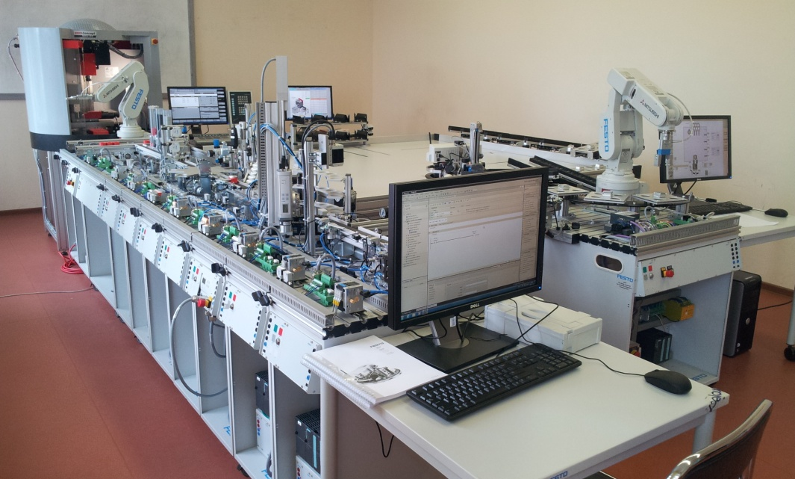
SITUĀCIJAS APRAKSTS
3 fakultātes:
Inženieru
Ekonomikas un pārvaldības
Izglītības, valodu un dizaina
2 filiāles (Madonā un Līvānos)
3 zinātniskie institūti
Projektu pārvaldības un tehnoloģiju pārneses kontaktpunkts
Austrumlatvijas Tehnoloģiju vidusskola

Slide 4


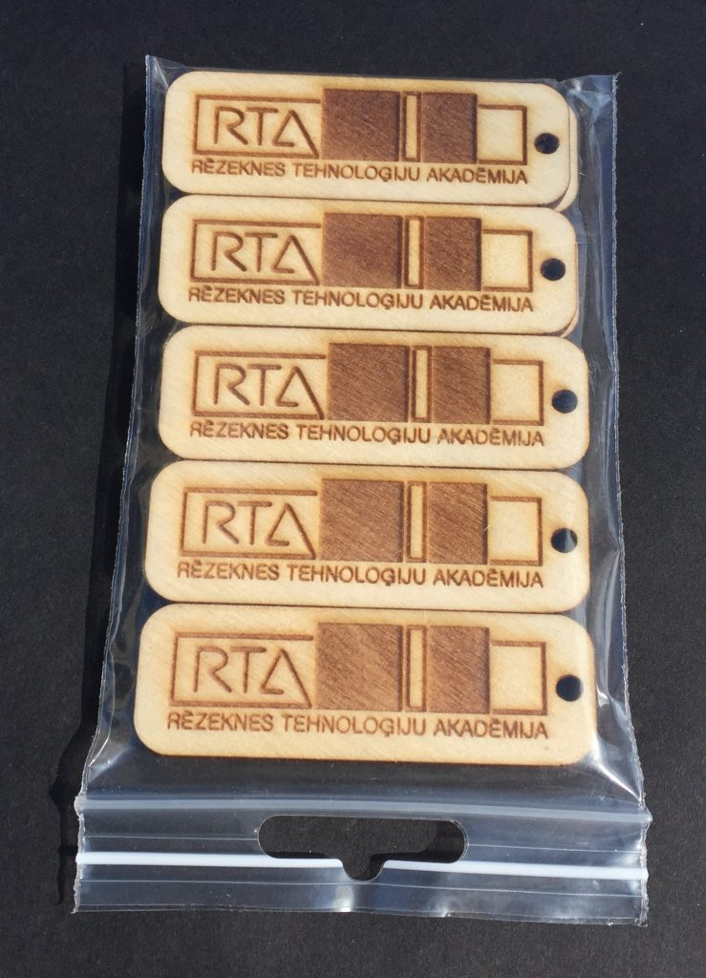
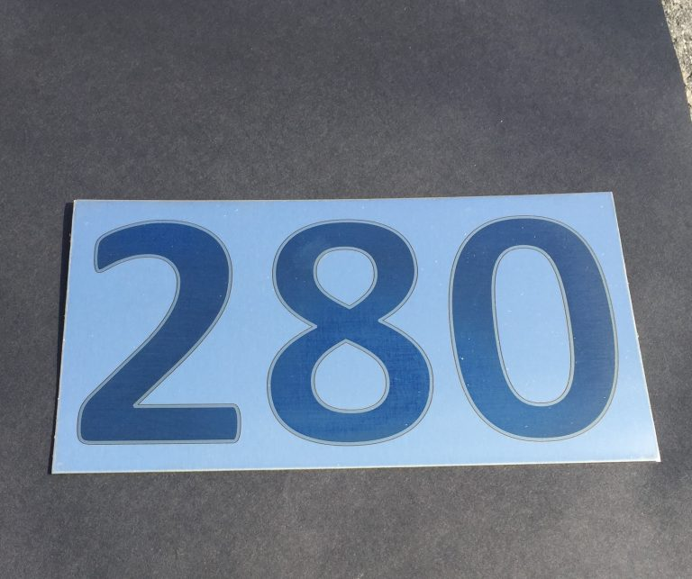
INŽENIERZINĀTŅU INSTITŪTS
Dažādu materiālu (metāls, koks, polimērmateriāli, tekstils) lāzerapstrāde (marķēšana, gravēšana, griešana, urbšana) pēc individuāla pasūtījuma

Slide 5
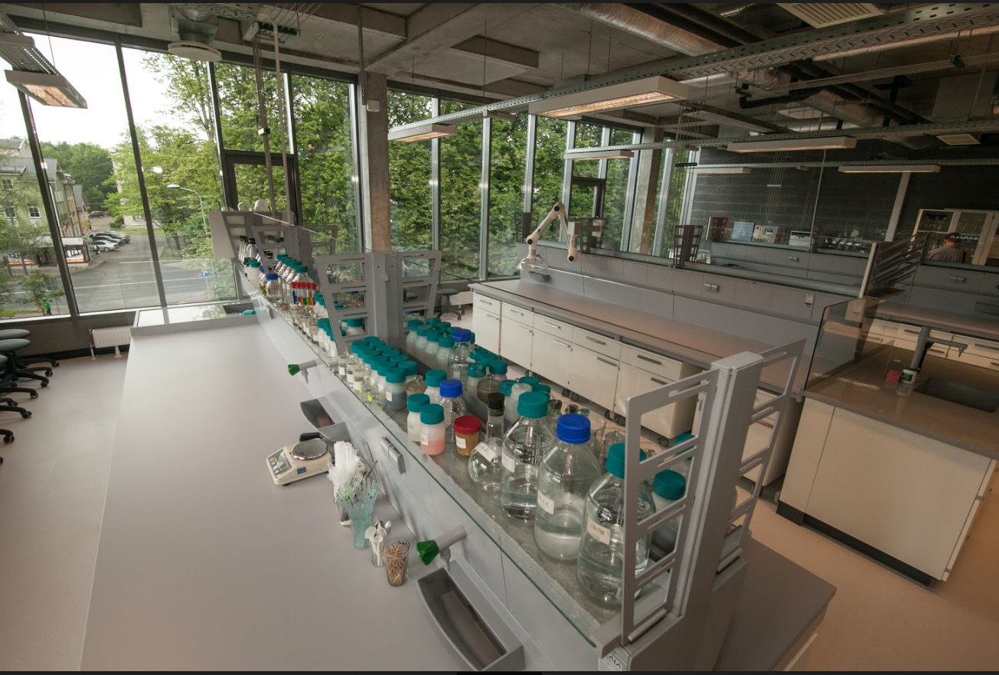
INŽENIERZINĀTŅU INSTITŪTS
Kurināmā kvalitātes izpēte (mitrums, pelnainība, siltumietilpība, blīvums), rezultātu apstrāde, interpretācija, rekomendāciju sagatavošana

Slide 6
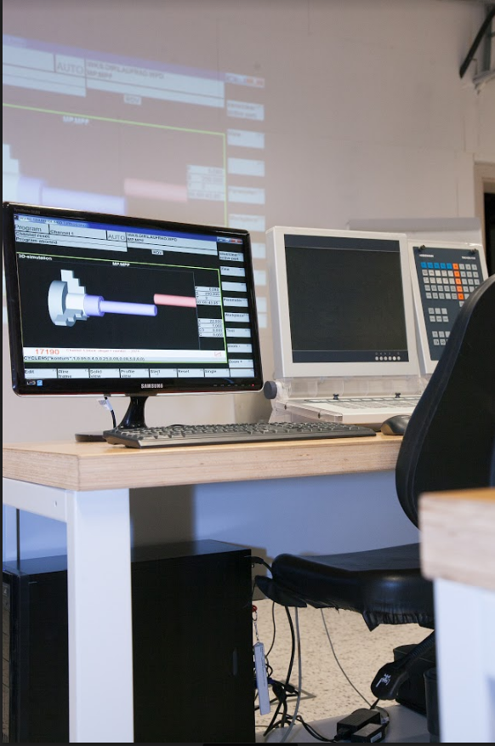
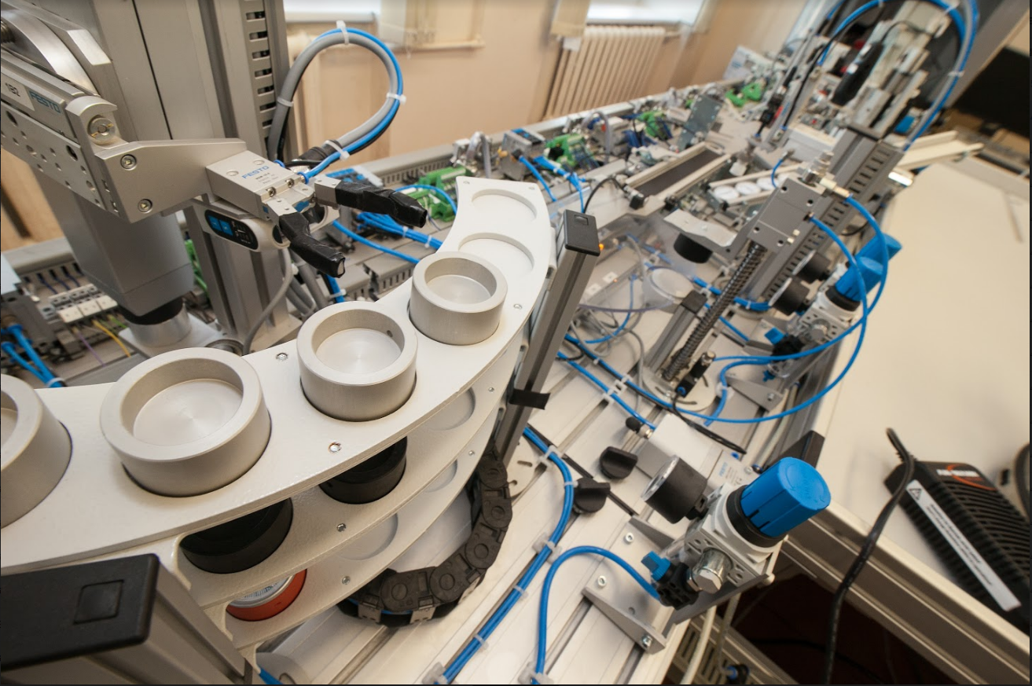
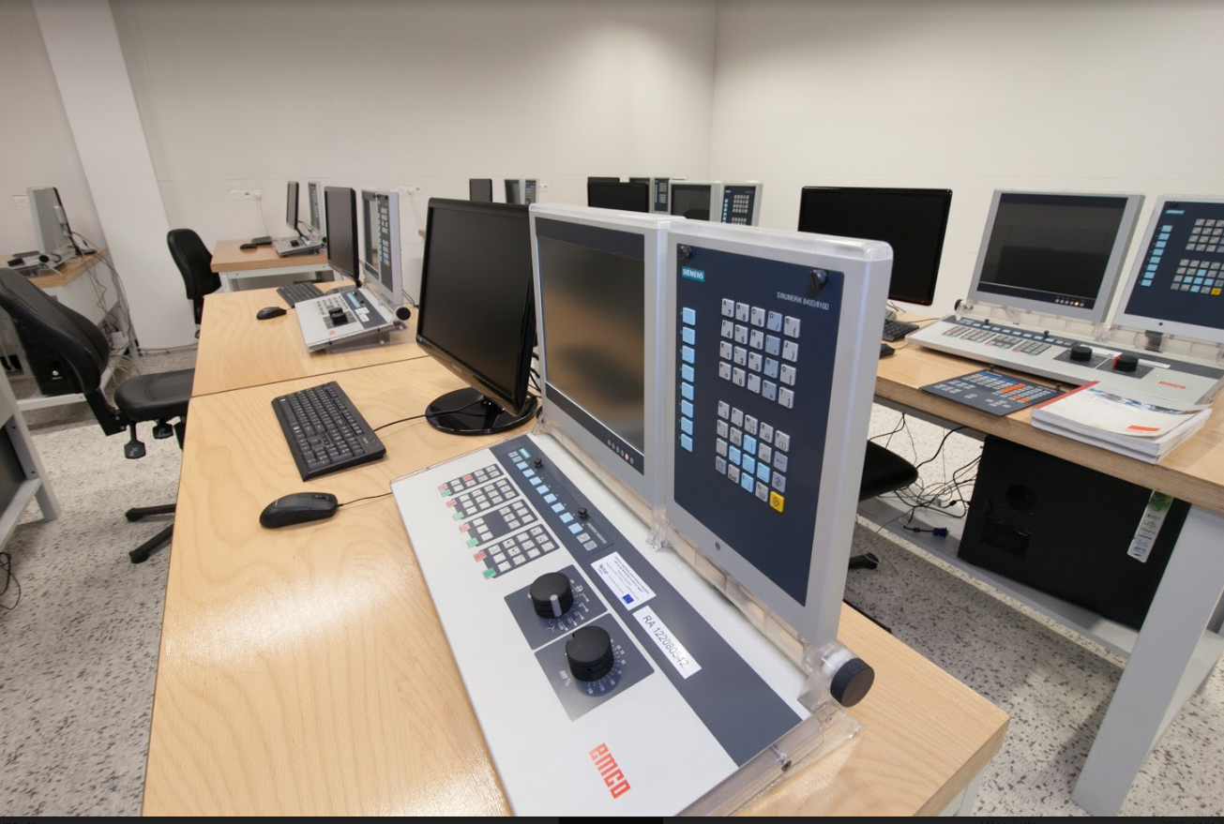
INŽENIERZINĀTŅU INSTITŪTS
Materiālu un izstrādājumu mehānisko īpašību testēšana (Stiepes, spiedes, lieces, cietības u.c. pārbaudes)
Metāla detaļu prototipu izgatavošana, izmantojot CNC darbagaldus.

Slide 7
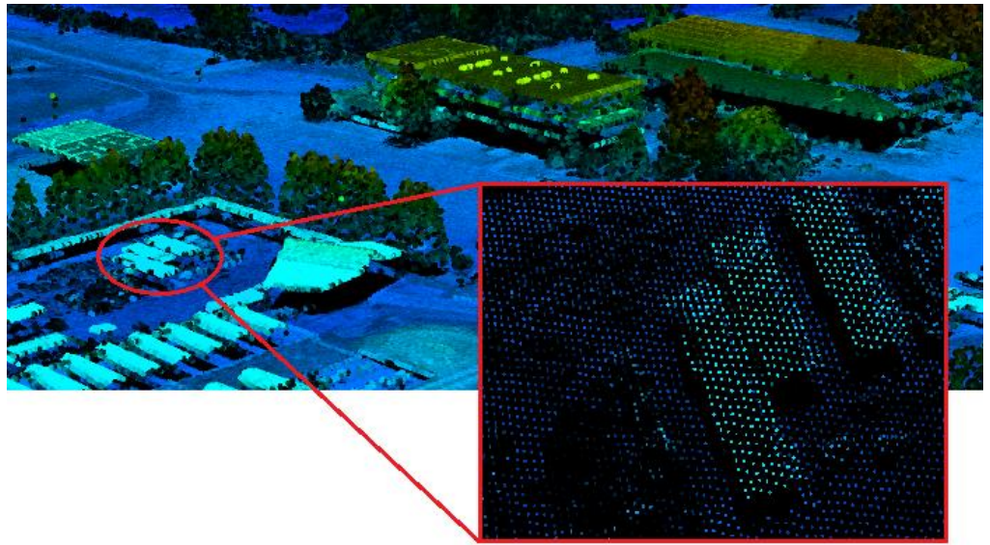
INŽENIERZINĀTŅU INSTITŪTS
Aerolāzerskenēšanas datu apstrāde būvju kadastra aktualizācijai
Programnodrošinājuma izstrāde

Slide 8
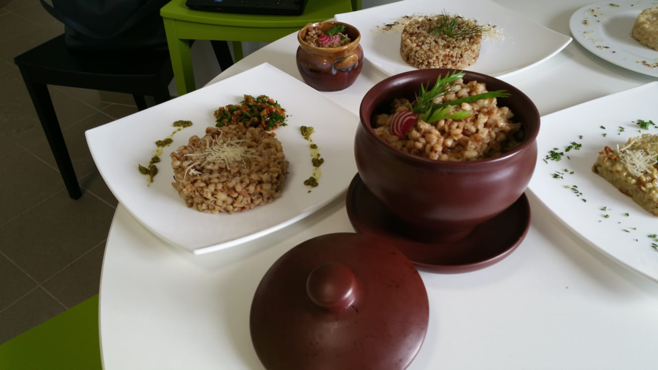
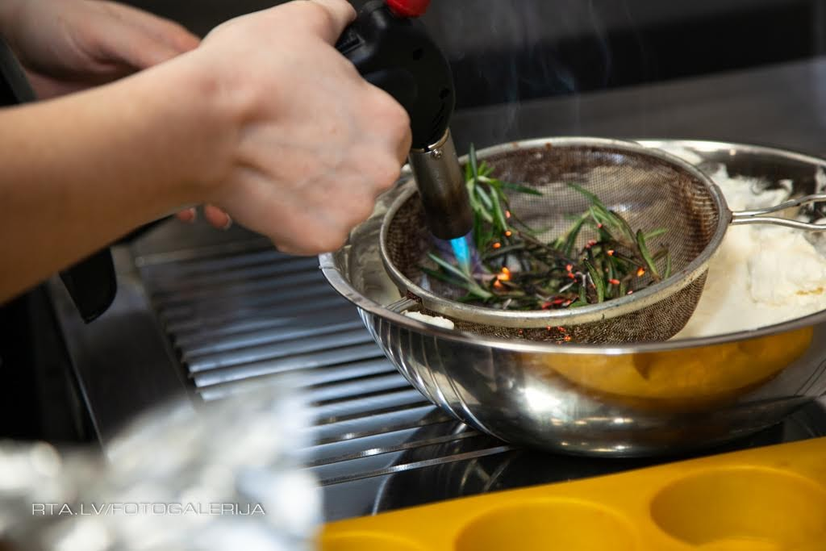
INŽENIERZINĀTŅU INSTITŪTS
Pārtikas jomā (receptūru un tehnoloģiju izstrāde; ēdienkartes izveidošana; meistarklašu organizēšana)

Slide 9
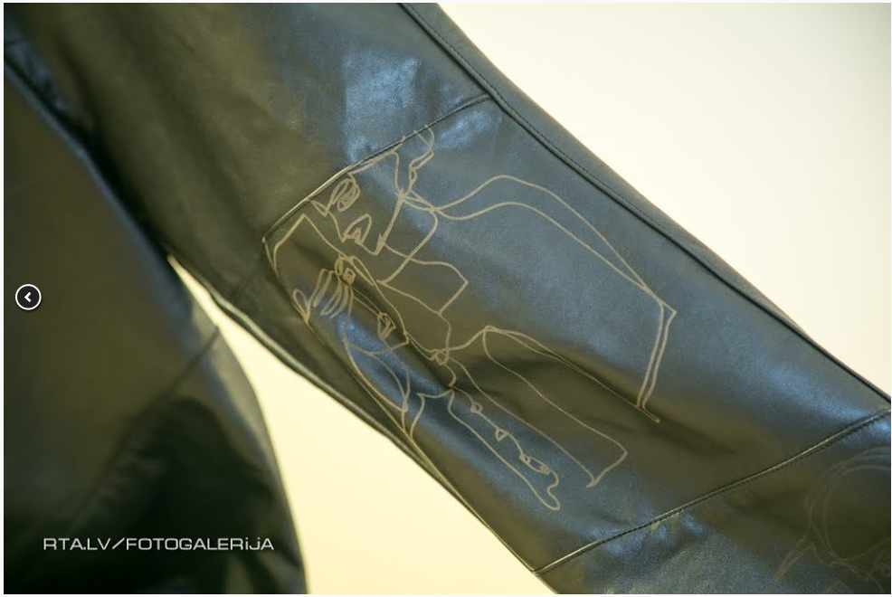
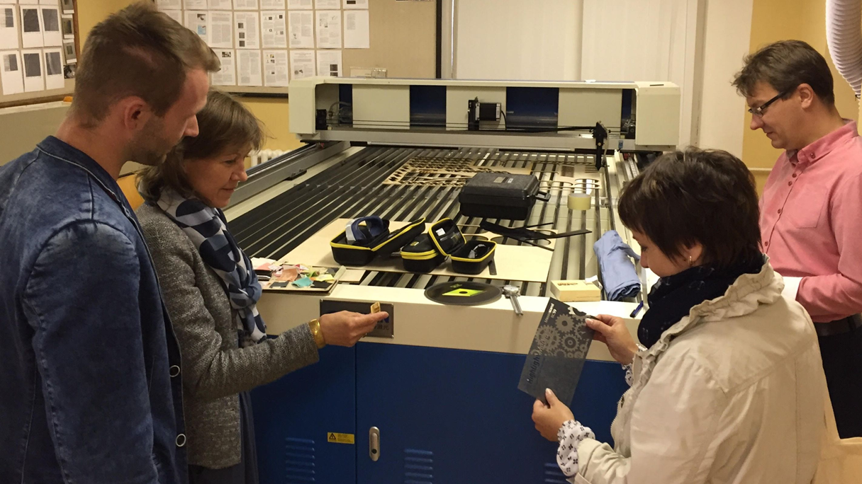

INŽENIERZINĀTŅU INSTITŪTS
Apģērbu dizaina un tehnoloģiju jomā (izstrādāt uzņēmuma vajadzībām atbilstošu apģērbu dizainu darbiniekiem, izstrādāt jaunas tehnoloģijas tekstila apstrādē un dizainā)

Slide 10
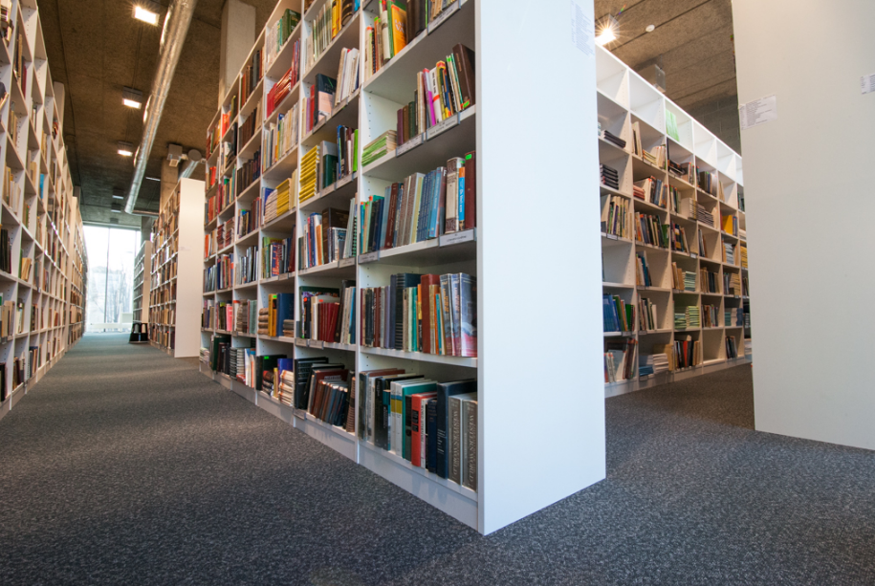
BIZNESA UN SABIEDRĪBAS PROCESU PĒTNIECĪBAS INSTITŪTS
Zīmola tēla novērtēšana
Mediju satura veidošana, monitorings un publicitātes analīze
Komunikācijas plāna izstrādes apmācības
Konkurentu un to produktu piedāvājuma izpēte
Starptautiskā tirgus monitorings

Slide 11
REĢIONĀLISTIKAS ZINĀTNISKAIS INSTITŪTS
Pētījumi patērētājizglītības kompetenču un satura ieviešanai vispārizglītojošā skolā.
Lingvistiskās daudzveidības un kultūru mijiedarbības izpēte
Dizaina jomas izglītības aktualitāšu pētījumi; Grafiskais dizains (Infografiku izstrāde).
Sociālā pedagoģija un sociālā rehabilitācija, sociālās rehabilitācijas programmu izstrāde, konsultācijas individuālo programmu izstrādē
Posturālā līdzsvara parametru reģistrēšanai ar datorizētu iekārtu
Muskuļu spēka parametru noteikšana ar datorizētu iekārtu).
Valodas politikas plānošana pašvaldībās un citās institūcijās

Slide 12
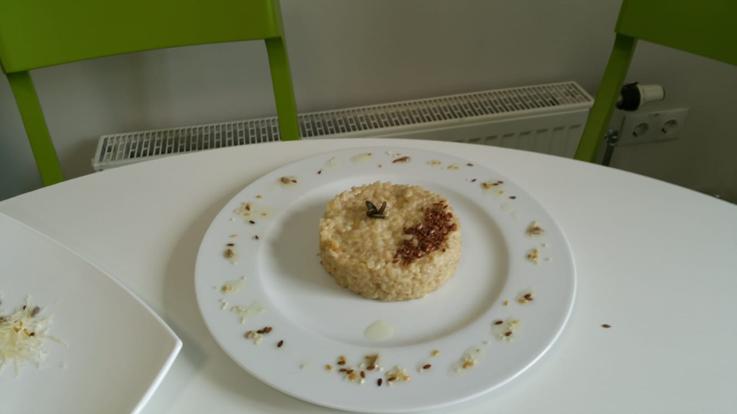
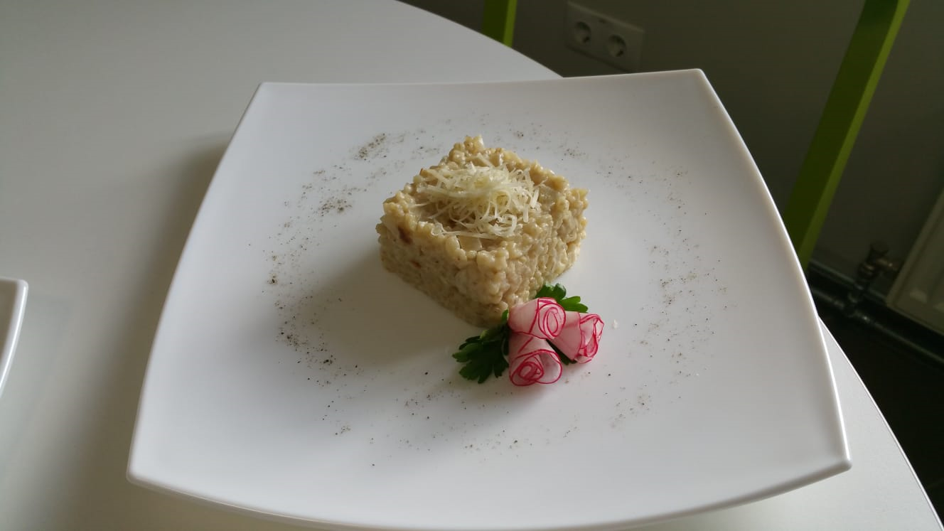
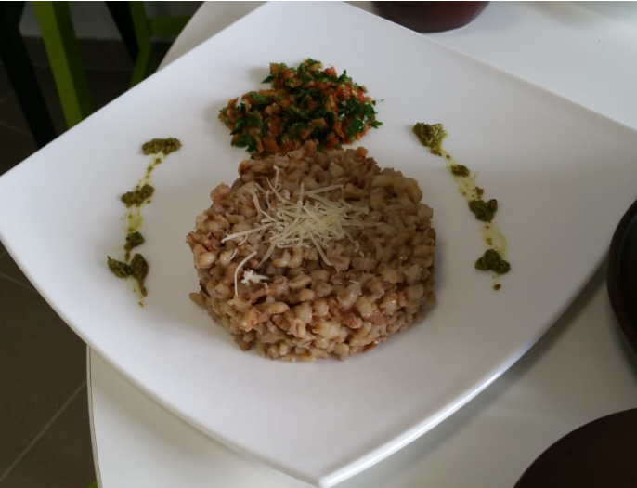
SADARBĪBA AR Z/S KOTIŅI (VIĻAKAS NOVADS)
Buklets
Foto: I.Silicka

Slide 13

Paldies par uzmanību!
Projektu pārvaldības un tehnoloģiju pārneses kontaktpunkta vadītāja Dr.oec. Lienīte Litavniece
E-pasts: Lienite.Litavniece@rta.lv
Mob: +371-29298800
Atbrīvošanas aleja 115,
k/4 (Inženieru fakultāte) 208.kab.

